Slide 1
Metsien ekosysteemipalvelut
Arto Riihinen, Jamk

Slide 2
Lisenssiehdot
Tämä teos on lisensoitu Creative Commons Nimeä-EiKaupallinen-JaaSamoin 4.0 Kansainvälinen -lisenssillä.

Slide 3
Ekosysteemipalvelujen käsite ja merkitys
Ekosysteemipalvelujen tarkastelu auttaa ymmärtämään ja arvostamaan luonnon monipuolisia hyötyjä ihmiselle. Pelkkä yhden hyödyn huomioiminen voi johtaa siihen, että muiden hyötyjen merkitys jää huomaamatta. Voimmeko tehostaa uusiutuvien luonnonvarojen käyttöä samalla turvaten ekosysteemien toimintaedellytykset?
”Ekosysteemipalvelut ovat hyötyjä, joita ihmiset saavat ekosysteemeistä.”
(Salo, K. 2015. Monikäyttö ja ekosysteemipalvelut)
Ekosysteemipalvelut käsittävät sekä ihmistyön tuloksena syntyneitä konkreettisia tuotteita että aineettomia prosesseja, jotka palvelevat ihmisiä. Ne sisältävät myös kaiken sen, mitä ihmiset kokevat merkitykselliseksi ollessaan vuorovaikutuksessa luonnon kanssa.
Monikäyttö on ekosysteemipalveluita suppeampi termi, joka ei yleensä käsittele laajasti luonnon ylläpito- ja säätelypalveluita. Elolliset luonnonvarat ovat ekosysteemipalveluita, mutta useimmat elottomat luonnonvarat eivät ole ekosysteemipalveluita.
Kansainvälisesti ekosysteemipalvelut (ecosystem services) viittaavat sekä konkreettisiin tuotteisiin että palveluihin.

Slide 4
Ekosysteemipalvelujen luokittelu
Ekosysteemipalvelujen kansainvälinen CICES-luokittelu
(Common International Classification of Ecosystem Services)
Tuotantopalvelut: kaikki ravintona, materiaaleina ja energiana käytettävät tuotokset elollisista ekosysteemeistä.
Säätely- ja ylläpitopalvelut: kaikki tavat, joilla elävät organismit vaikuttavat ihmisen ympäristöön ja ympäristön säätelyprosessit.
Kulttuuripalvelut: kaikki ei-materiaalinen ekosysteemien tuotos, joka vaikuttaa ihmiseen fyysisesti tai henkisesti.
Lisäksi ryhmitellään tukipalvelut, jotka ovat elämää ylläpitäviä perusprosesseja, kuten yhteyttäminen ja ravinnekierto. Ne luovat pohjan muille palveluille.
Ekosysteemipalvelut. Ekosysteemipalvelut – Wikiwand
Saastamoinen, O. ym., 2014. Yhdistävä luonto: ekosysteemipalvelut Suomessa.

Slide 5

Metsien ekosysteemipalveluita
KULTTUURIPALVELUT
TUKIPALVELUT
Maisema
Ravinnekierto
Virkistys
Fotosynteesi
YLLÄPITO- JA SÄÄTELYPALVELUT
Maaperän tuottokyvyn
ylläpito
Hengitettävä ilma
Hiilen sidonta
TUOTANTOPALVELUT
Puhdas vesi
Riistaeläimet
Marjat ja sienet
Puu raaka-aineena
Bioenergia
Notes:
Taustakuva: Pixbuster/Free Images
Ekosysteemipalvelut-käsite: Ekosysteemipalvelut ovat hyötyjä, joita ihmiset saavat ekosysteemeistä. (Salo: Monikäyttö ja ekosysteemipalvelut, Luke 2015. s.18)

Slide 6
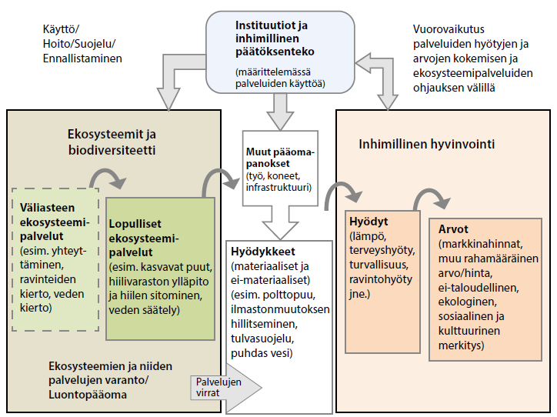
Ekosysteemipalvelujen rakentuminen
  Ekosysteemipalveluiden merkitys konkretisoituu hyötyjen arvottamisen kautta ihmiselle. Palveluille syntyy hinta. Arvottaminen mahdollistaa palvelujen vertailun päätöstilanteissa.
  Saastamoinen, O. ym., 2014. Yhdistävä luonto: ekosysteemipalvelut Suomessa.
  Salo, K. 2015. Metsä - monikäyttö ja ekosysteemipalvelut.
Kuva: Saastamoinen O. ym. 2014

Slide 7
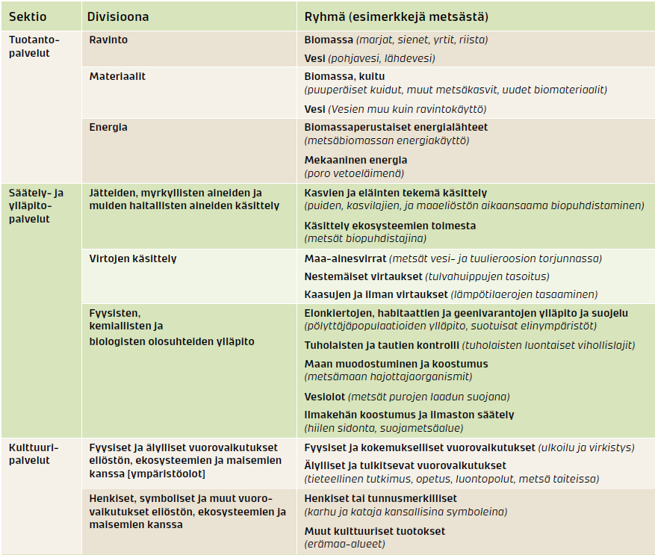
Esimerkkejä ekosysteemipalveluista
  Hiilen sidonta on ylläpito- ja säätelypalvelu, jonka palveluhyödyke on ilmastonmuutoksen hillintä. Sen laskennallinen hyöty voidaan määrittää päästöoikeusmarkkinoilla.
  Metsämaisema on kulttuuripalvelu, joka muuttuu matkailuelinkeinolle tärkeäksi maisemahyödykkeeksi vuorovaikutuksessa luontomatkailijan kanssa. Maiseman hyöty on esteettinen ja mentaalinen. Maiseman laskennallinen arvo voi realisoitua kun metsänomistaja ja matkailuyrittäjä sopivat korvauksen maiseman säilyttämisestä ja hoidosta.
  Saastamoinen, O. ym., 2014. Yhdistävä luonto: ekosysteemipalvelut Suomessa.

Slide 8
Metsien monikäyttömuodot
1 Puun kasvatus ja korjuu | tuotantopalvelu
2 Puun sivutuotteiden hankinta | tuotantopalvelu
3 Riistanhoito ja metsästys | tuotantopalvelu
4 Marjastus ja sienestys, yrttien ja muiden luonnonkasvien keräily | tuotantopalvelu
5 Poronhoito ja muu laiduntaminen sekä laidunten hoito | tuotantopalvelu
6 Maaperän aineisten käyttö | tuotanto-, säätely- ja ylläpitopalvelu
7 Virkistyskäyttö | kulttuuripalvelu
8 Luontomatkailu | kulttuuripalvelu
9 Maisemanhoito | kulttuuripalvelu
10 Luonnonsuojelu (biodiversiteetti) | tuotanto- ja kulttuuripalvelu
11 Suojavaikutuksen tuotanto ja käyttö | säätely- ja ylläpitopalvelu
12 Vesivarojen hoito ja suojelu | tuotanto-, säätely- ja ylläpitopalvelu

Slide 9
Ekosysteemipalvelujen tuotteistaminen
Monet ekosysteemipalvelut tarjoavat mahdollisuuksia kehittää tuotteistettuja hyötyjä tai palveluja.
Ekosysteemipalvelujen tuotanto on useiden hyötyjen tai palvelujen samanaikaista tuotantoa samalla alueella. Se on otettava huomioon liiketoiminnan ja arvoketjujen kehittämisessä.
Ekosysteemipalvelujen välillä syntyy myötävaikuttavia ja vastakkaisia suhteita. Esim. ruokomassan keruu järvestä on tuotantopalvelu. Ruokomassasta valmistetaan kasvualustaa, katetta, eristeitä ja energiaa. Ruokomassan keruu vaikuttaa positiivisesti kulttuuripalveluihin (rantojen käyttöön matkailussa ja virkistyksessä sekä maiseman parantumiseen), ylläpitopalveluihin (liikaravinteiden poistaminen järviekosysteemistä), säätelypalveluihin (kasvihuonekaasujen ehkäiseminen), muihin tuotantopalveluihin (maataloustuotanto) ja biodiversiteettiin (niittykasvien ja -eläimistön elinolosuhteet). Mutta ruokomassan keruulla on negatiivinen vaikutus lintumatkailuun, joka on kulttuuripalvelu.
Ekosysteemipalveluiden arvonlisän kasvattaminen biotaloudessa. EkoArvo-hankkeen verkkosivut.

Slide 10
Luontoyrittäjyyden osa-alueet
Luontoyrittäjyys on luontoa hyödyntävää yrittäjyyttä. Sen osa-alueita on jaoteltu sektoreittain hyödynnettävän luonnonvaran mukaisesti:
1. luontoon perustuva vastuullinen matkailu
2. puusta saatavien tuotteiden ympäristövastuullinen jalostaminen pienyrityksissä
3. luonnosta saatavien keruutuotteiden ja kasvien hyödyntäminen
4. riistan, kalojen ja rapujen hyödyntäminen
5. turpeen, kivien ja maa-ainesten pienimuotoinen kestävä hyödyntäminen
6. vesivarojen, lumen ja jään hyödyntäminen
7. muut luontoon tukeutuva palvelut (ympäristönhoito, virkistyspalvelut yms.)
Luontoyrittäjyys tukeutuu yleensä vähämerkityksellisinä pidettyihin luontoa korostaviin tuotteisin tai palveluihin. Tuotteet voivat olla vanhoja kulttuuriperintöä hyödyntäviä ja historiasta tuttuja tuotteita tai uusia innovatiivisia ratkaisuja.
Rutanen, J. & Luostarinen, M. 2000. Luontoyrittäjyys Suomessa

Slide 11
Yksityismetsänomistajien tavoitejakauma
Monitavoitteisille tärkeitä ovat metsien taloudelliset hyödyt, työtilaisuudet, ulkoilu ja luonnon monimuotoisuuden vaaliminen.
Virkistyskäyttäjät painottavat metsien aineettomia näkökohtia, kuten luonnon- ja maisemansuojelua sekä ulkoilumahdollisuuksia.
Metsässä tekevät korostavat metsän merkitystä työtilaisuuksien ja ulkoilun kannalta, vaikka metsä ei aina ole tärkein tulonlähde.
Turvaa ja tuloja korostaville tärkeitä ovat metsän tuoma taloudellinen turvallisuus, metsät sijoituskohteena ja säännölliset puunmyyntitulot.
Epätietoisilla ei ole mitään erityisiä tavoitteita
Metsänomistajan tavoitteet, % metsänomistajista ja metsämaan alasta v. 2020. Suomalainen metsänomistaja 2020.
Karppinen, H. ym. 2020. Suomalainen metsänomistaja 2020.

Slide 12
Yksityismetsänomistajat ja ekosysteemipalvelut
Yksityiset ihmiset omistavat noin 60 % Suomen metsämaasta. Suomessa on noin 620 000 metsänomistajaa.
Puuntuotantoa pidetään metsien tärkeimpänä hyötynä sekä itselleen että Suomelle. Yli puolet metsänomistajista on kiinnostunut monimuotoisuuden turvaamisesta tai luontoarvojen huomioimisesta metsien hoidossa.
Puolet metsänomistajista on kiinnostunut ekosysteemipalvelujen myynnistä hiilensidontapalveluna tai suojelemalla luontoarvoja.
Metsänomistajat ovat pääosin tyytyväisiä jokaisenoikeuksien laajuuteen. Useimmiten haittojen kokeminen liittyy moottorikäyttöisten ajoneuvojen käyttöön tai pysäköintiin ja marjastukseen lähellä pihapiiriä.
Koskela, T. ym. 2021. Metsien ekosysteemipalvelut ja jokamiehenoikeus metsänomistajan näkökulmasta – Metsänomistaja 2020. PTT raportteja 267.

Slide 13
Jokaisenoikeudet metsissä
Jokaisenoikeus mahdollistaa metsien virkistyskäytön ja keruutuotteiden ja luonnonvaraisten rauhoittamattomien kasvien keräämisen tulonhankkimistarkoituksessa maanomistajan maalta ilman lupaa. Käyttö ei saa aiheuttaa haittaa ympäristölle eikä ihmisille.
Virkistysalueiden ja ulkoilureittien käyttö on sallittua jokaisenoikeudella.
Jokaisenoikeus ei oikeuta keräämään sammalta, jäkälää, elävän tai kuolleen puun osia tai metsästämään maanomistajan maalla. Pakurikäävän kerääminen ei ole jokaisenoikeus, koska käävän irrottaminen vahingoittaa puuta.
Avotulen tekeminen vaatii maanomistajan luvan riippumatta maanomistuksen muodosta.
Moottorikäyttöisellä ajoneuvolla ei saa liikkua maastossa ilman maanomistajan lupaa.
Hyvä käytänne on sopia maanomistajan kanssa, jos jokaisenoikeus on epäselvä.
Tuunanen, P. ym. 2012. Jokamiehenoikeudet ja toimiminen toisen alueella. Suomen ympäristö 10/2012.

Slide 14
Luonnontuotteiden raaka-aineet 1/2
Useimpien luonnontuotteiden raaka-aineista kerätään talteen vain pieni osa, tai ne jäävät kokonaan keräämättä kaupallisesti jalostettavaksi. Samalla raaka-aineen puute on keskeinen luonnontuotealan kasvua rajoittava este.
Metsämarjojen sadoksi arvioidaan 500-1000 miljoonaa kiloa. Mustikan ja puolukan sadosta kerätään arviolta 10 %. Teollisuuden käyttöön päätyy noin 15 miljoonaa kiloa ja keräyksen suorittavat pääosin ulkomaiset kerääjät.
Metsäsienten sato on arvoilta 1000 miljoonaa kiloa, joista talteenotto on 1 %. Kerätystä määrästä vain 10-15 % tulee myyntiin. Keräyksen suorittaa pääosin kotimainen työvoima.
Haasteena on suuri satomäärän vaihtelu. Sienten viljely ja puoliviljely metsässä tarjoaa uusia mahdollisuuksia; esim. pakurin ja lakkakäävän viljely ovat herättäneet kiinnostusta.
Rutanen, J. ym. 2023. Luonnontuotealan toimintaohjelma 2030 . Helsingin yliopisto Ruralia-instituutti.

Slide 15
Luonnontuotteiden raaka-aineet 2/2
Kerätyt luonnonkasvit ovat lähinnä yritti- ja maustekäyttöön päätyviä kasveja, mutta käyttö on monipuolistumassa juomiin, lisäravinteisiin, hyvinvointituotteisiin, rehuihin ja tekstiiliteollisuuteen. Keräysmäärät ovat yhä pieniä satoon verrattuna. Luonnonkasvien viljely on vasta kehittymässä.
Erikoisluonnontuotteiden, kuten mahlan, pakurin, kuusenkerkkien, koivunlehtien ja pihkan keruutoiminta on viime vuosina laajentunut. Useimpien raaka-aineiden keräystä voisi huomattavasti yhä laajentaa. Keruussa on huomattava, että siihen tarvitaan maanomistajan lupa.
Luonnontuotteiden keräys ja myynti jalostamattomana on verovapaata 15 000 euron vuotuiseen rajaan asti. Verovapaa myynti edellyttää, että kerääjä on myyjä, keräys on tehty ilman koneita, tuotetta ei ole viljelty ja tuote on jalostamaton ja käytetään elintarvikkeeksi tai lääkkeeksi.
Rutanen, J. ym. 2023. Luonnontuotealan toimintaohjelma 2030 . Helsingin yliopisto Ruralia-instituutti.
Karvonen, R. 2022. Kuusenkerkistä koivunmahlaan. Lisäansioita omasta metsästä. Tapio palvelut Oy.

Slide 16
Keräysalueiden luomusertifiointi
Luomu on valvottu järjestelmä, jonka tavoitteena on osoittaa kasviraaka-aineen alkuperä ja puhtaus. Luomukeruualue on luomuvalvonnan piirissä. Edellytys alueelle on, että siellä ei ole kolmeen vuoteen tehty kiellettyjä toimenpiteitä, kuten metsänlannoitusta tai torjunta-aineiden käyttöä. Muut normaalit metsätaloustoimet ovat sallittuja.
Tuotetta voi markkinoida luomuna vain jos se on kerätty luomusertifioidulta alueelta. Pääosa luomukeruualueista on Pohjois-Suomessa. Etelässä pieni metsätilakoko rajoittaa yhtenäisten laajojen keruualueiden muodostamista, vaikka sopivia alueita on valtaosa metsämaasta.
Muutokset luomusäännösten tulkinnassa ovat aiheuttaneet sen, että luomukeruualueiden pinta-ala on viime vuosina puolittunut aiemmasta. Kotimaan kuluttajat eivät vaadi luomumerkintää, mutta kansainvälisillä markkinoilla se olisi tärkeä.
Rutanen, J. ym. 2023. Luonnontuotealan toimintaohjelma 2030 . Helsingin yliopisto Ruralia-instituutti.
Luomua metsäluonnosta –hanke, Luomua metsäluonnosta –hankkeen verkkosivut.

Slide 17
Tehtävä
Valitse sinuna kiinnostava metsäluontoon liittyvä tuote tai palvelu ja pohdi:
Miten tuote tai palvelu sijoittuu ekosysteemipalvelujen luokitteluun?
Tarvitseeko tuotteen tai palvelun tuottaminen metsänomistajan luvan tai sopimusten laadintaa?
Millaisia toimintaympäristöön liittyviä rajoitteita on tuotteen tai palvelun tuotannossa?
Miten tuotteen tai palvelun tuotanto vaikuttaa muihin samalla alueella tapahtuviin ekosysteemipalveluihin?

Slide 18
Lähteet
Ekosysteemipalveluiden arvonlisän kasvattaminen biotaloudessa. EkoArvo-hankkeen verkkosivut. Tapio Oy. Viitattu 29.4.2023.
Ekosysteemipalvelujen kansanvälinen luokittelu. Cices.eu. Viitattu 29.4.2023.
Ekosysteemipalvelut. Ekosysteemipalvelut – Wikiwand. Viitattu 29.4.2023.
Karppinen, H. ym. 2020. Suomalainen metsänomistaja 2020. Viitattu 29.4.2023.
Karvonen, R. 2022. Kuusenkerkistä koivunmahlaan. Lisäansioita omasta metsästä. Tapio palvelut Oy. 119 s.
Koskela, T. ym. 2021. Metsien ekosysteemipalvelut ja jokamiehenoikeus metsänomistajan näkökulmasta – Metsänomistaja 2020. PTT raportteja 267.
Luomua metsäluonnosta –hanke, Luomua metsäluonnosta –hankkeen verkkosivut. Suomen metsäkeskus. Viitattu 29.4.2023.
Rutanen, J. & Luostarinen, M. 2000. Luontoyrittäjyys Suomessa. Viitattu 29.4.2023.
Rutanen, J. ym. 2023. Luonnontuotealan toimintaohjelma 2030 . Helsingin yliopisto Ruralia-instituutti.
Saastamoinen, O. ym., 2014. Yhdistävä luonto: ekosysteemipalvelut Suomessa. Viitattu 29.4.2023.
Salo, K. 2015. Metsä - monikäyttö ja ekosysteemipalvelut. Viitattu 29.4.2023.
Tuunanen, P. ym. 2012 Jokamiehenoikeudet ja toimiminen toisen alueella. Suomen ympäristö 10/2012.

Slide 19
Nappaa hiilestä kiinni

